Slide 1

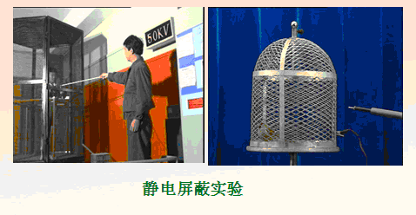
7 静电现象的应用

Slide 2

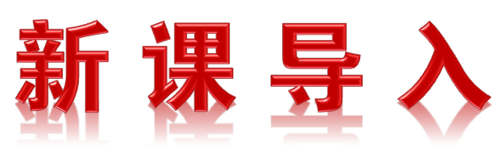
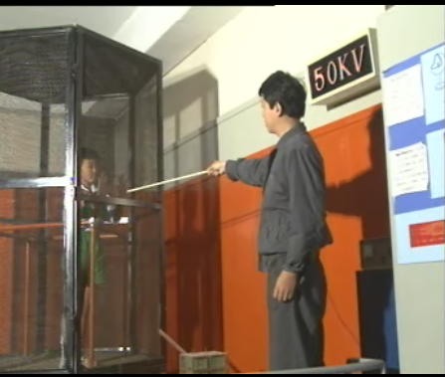

在50kV的电压下，铁笼里的学生安然无恙。如果没有铁笼，会产生什么后果？

Slide 3
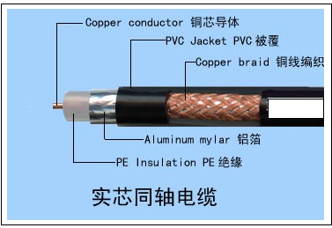
如今，我们的生活已进入数字网络时代。信号的传输使用的是同轴电缆。请同学们观察一下，它和我们生活中普通的电缆有什么区别？

Slide 4

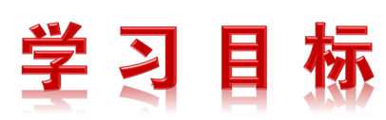

1.知道静电感应产生的原因，理解什么是静电平衡状态。
2.理解静电平衡时，静电荷只分布在导体表面且内部场强处处为零。(重点)
3.知道静电屏蔽及其应用。

Slide 5

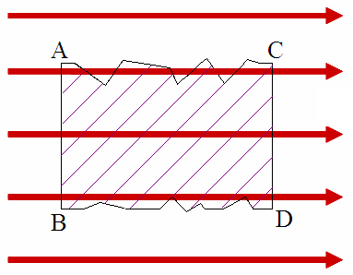
把不带电的金属导体ABCD放到电场强度为E₀的电场中，结果如何呢？
E₀

Slide 6
一、静电平衡状态下导体的电场
E
-
-
-
-
-
-
置于电场中的导体，自由电荷受电场力作用，将发生定向移动。

Slide 7
-
-
-
E
-
-
在导体两端，积聚等量异种电荷，即静电感应现象。

Slide 8
-
-
E′
-
E
-
-
感应电荷在导体内部产生电场E′，与原电场叠加。只要内部合场强不为零，自由电子就会继续做定向移动。

Slide 9
-
-
E′=E
E
-
-
-
当E′=E时，内部合场强为零，电荷不再发生定向移动。

Slide 10
静电平衡 发生静电感应的导体，当感应电荷产生的电场E′和原电场E在导体内叠加为零，自由电子停止定向移动，这时导体所处的状态叫静电平衡状态。
－
＋
－
＋
－
＋
E
－
＋
E_{合}=0
＋
－
＋
－
E′
E
－
＋
－
＋
－
＋
－
＋
－
＋
－
＋

Slide 11
静电平衡的特点
1.处于静电平衡状态下的导体，内部的场强处处为零。
2.导体表面处场强方向必跟该点的表面垂直。
3.处于静电平衡状态的整个导体是个等势体，它的表面是个等势面。
地球是一个极大的导体，可以认为处于静电平衡状态，所以它是一个等势体。这是我们可以选大地做零电势体的一个原因。

Slide 12
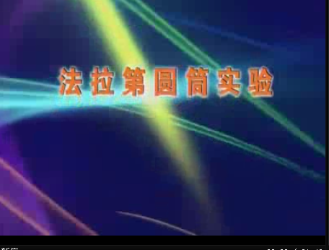

Slide 13
二、导体上电荷的分布
静电平衡时导体上的电荷分布特点：
1.导体内部没有电荷，电荷只分布在导体的外表面。
2.在导体表面，越尖锐的位置，电荷的密度（单位
面积的电荷量）越大，凹陷的位置几乎没有电荷。

Slide 14
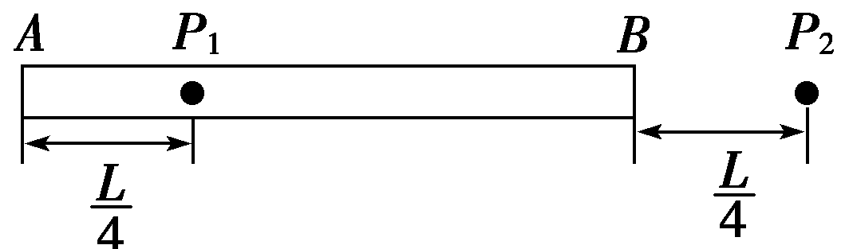
例1.AB是长为L的金属杆，P₁、P₂是位于AB所在直线
上的两点,位置如图所示,在P₂点有一个带电量为
＋Q的点电荷，试求出金属杆上的感应电荷在P₁点产
生的场强大小和方向．

Slide 15

解析：由于金属杆处于静电平衡状态，P₁点的合场
强为零，因此金属杆上的感应电荷在P₁点产生的场
强与点电荷＋Q在P₁点产生的场强大小相等、方向相
反，从而得：E＝ ，方向向右．

Slide 16
三、尖端放电
1．空气的电离
强电场使空气分子中正负电荷分离的现象叫作空气的电离。
2．尖端放电
在强电场作用下，物体尖端部分发生的一种放电现象称为尖端放电。

Slide 17
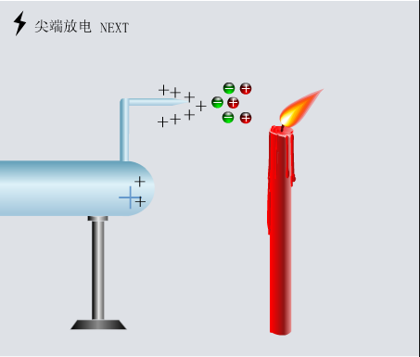
3．尖端放电的应用

Slide 18
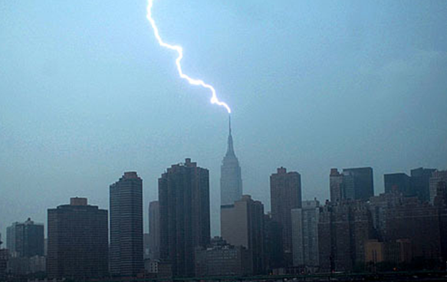
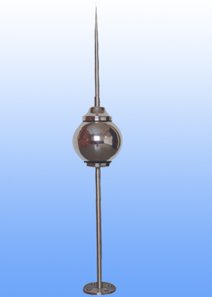
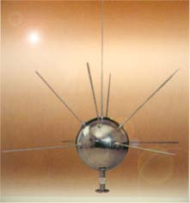
避雷针

Slide 19
四、静电屏蔽
1.空腔导体的特点
空腔导体能把外电场挡住，空腔内没有电场，空腔内不受外电场的影响。
2.静电屏蔽
导体壳（金属网罩）能保护它所包围的区域，使这个区域不受外电场的影响，这种现象叫做静电屏蔽。

Slide 20
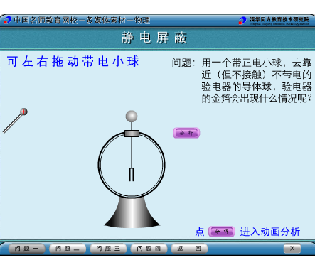
静电屏蔽演示

Slide 21
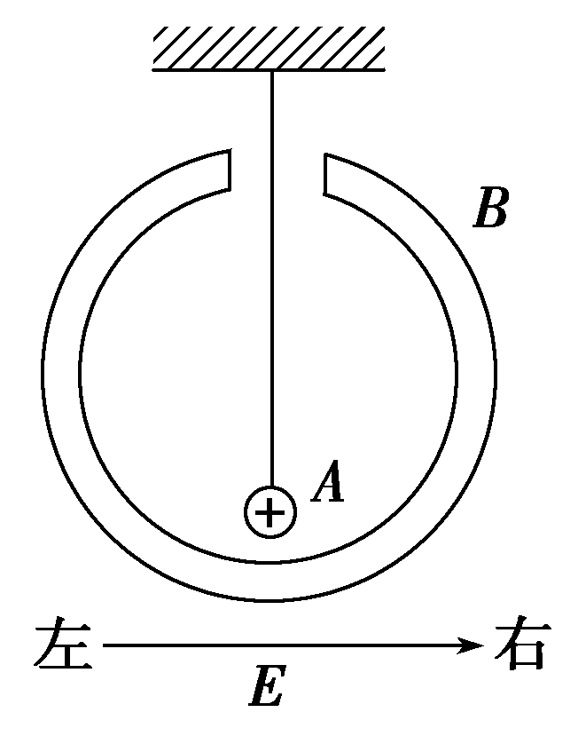
例2.如图所示，将悬在绝缘细线上带正电的小球A放在不带电的金属空心球壳B内(与内壁不触)．外加一个水平向右的场强为E的匀强电场，对于最后的结果，下列判断正确的是( )
A.B的右端带正电，A向左偏
B.B的右端带正电，A不偏左也不偏右
C.B的左端带正电，A向右偏
D.B的左端带负电，A不偏左也不偏右

Slide 22
【解析】选B、D.导体空腔处于外电场中时，由于静电感应的作用，导体球壳的左端将感应出负电荷，右端将感应出正电荷，而导体空腔内部由于静电屏蔽完全不受外加电场的影响，因此A不会偏转。故A、C错误，B、D正确．

Slide 23

1.任何导体在静电场中，都会处于静电平衡状态.
2.处于静电平衡状态的导体的性质
（1）内部场强处处为零，表面场强方向与表面垂直.
（2）整个导体是个等势体，表面是等势面.
（3）电荷只能分布在导体的外表面.
3.静电平衡的应用
（1）尖端放电——避雷针
（2）静电屏蔽

Slide 24

1.当导体达到静电平衡状态时，其场强的特征是( )
A.外电场E₀消失
B.感应电荷产生的电场E′为零
C.导体内部合场强E_{内} ⁼ E₀ + E ′=0
D.导体表面和内部场强均为零
C

Slide 25
2. 有关静电的以下说法中正确的是( )
A．干燥天气里脱化纤衣物时常常会看到火花，听到劈啪声
B．室内栽花种草可有效防止静电
C．高压输电导线表面要很光滑，以避免因尖端放电而损失电能
D．油罐车尾装一条拖地铁链，有利于消除静电
ABCD

Slide 26
3．关于静电平衡，下列说法中正确的是 ( )
A．当导体达到静电平衡时，导体上任意两点间的电势一定相等
B．当导体达到静电平衡时，其外表面附近的电场方向一定与导体的外表面垂直
C．绝缘体也有静电平衡状态
D．达到静电平衡时，电荷分布在导体的外表面
ABD

Slide 27
4．在一个导体球壳内放一个电量为＋Q的点电荷，
用E表示球壳外任一点的场强，则 ( )
A．当＋Q在球壳中央时，E＝0
B．不论＋Q在球壳内何处，E一定为零
C．只有当＋Q在球心且球壳接地时，E＝0
D．只要球壳接地，不论＋Q在球壳内何处，E一定为零
D

Slide 28
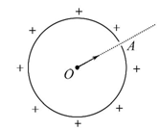
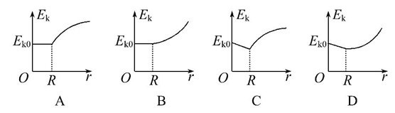
5.(2014·山东高考)如图,半径为R的均匀带正电薄球壳,
其上有一小孔A。已知壳内的场强处处为零;壳外空间的
电场,与将球壳上的全部电荷集中于球心O时在壳外产生
的电场一样。一带正电的试探电荷(不计重力)从球心以
初动能E_{k0}沿OA方向射出。下列关于试探电荷的动能E_{k}与
离开球心的距离r的关系图线,可能正确的是( )
A

Slide 29
【解析】选A。壳内的场强处处为零,电荷在壳内运动时不受电场力作用,电场力做功为零,电荷的动能不变,故选项C、D错误;壳外的电场,离球壳越近场强越大,离球壳越远场强越小,题中E_{k}-r图像的斜率的大小表示电场力的大小,电荷在壳外向外运动时,电场强度逐渐减小,则图像的斜率也逐渐减小,故选项A正确,B错误。

Slide 30


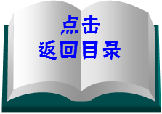
在这个世界上，不一定是外在的一切来决定一个人的生活品质，常常是他内心的取向决定了他的生活品质.

